Slide 1
テーマ 0 「働くこと」を考えよう(働く意味と法意識)
概 略
人間はなぜ働くのか、働くことの意味を考える。
そして「法」とは何か、「働くこと」と「労働法」の関係を考える。
アウトライン
解説スライド
ケーススタディ・スライド
データ・スライド
★★★…「労働法」等に関連する絶対知っておくべき重要なスライド
★★……知っておくとさらに良いデータや「労働法」等の補足的なスライド
★………データやクイズ、その他参考となる「労働法」等のスライド
「働くこと」は人間らしく「生きること」である。 PPT0-2
  「なぜ働くのか」について考える
「法」とは、共に生きるための「約束ごと」である。 PPT0-5
  法律について考える
「働くこと」と「労働法」の関係 PPT0-6
  「働く」ための約束ごと＝「労働法」
  安心して「働く」ための知識＝「労働法」を学ぶ
【本資料のスライド番号表記例】
[PPT0-3とは「パワーポイント資料テーマ0(「働くこと」を考えよう)3枚目のスライド」の意]

Slide 2
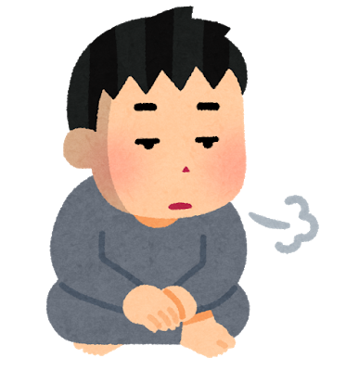
▶ PPT0-2
★★★
「なぜ働くのか」について考える
あなたは「働く」ということに対して、どんなイメージを持っていますか？
「働かなくてはいけない」から働くのですか？
「きつい」「自由がない」など、ネガティブなイメージを持っていますか？
できれば「働きたくない」と思っていませんか？

Slide 3
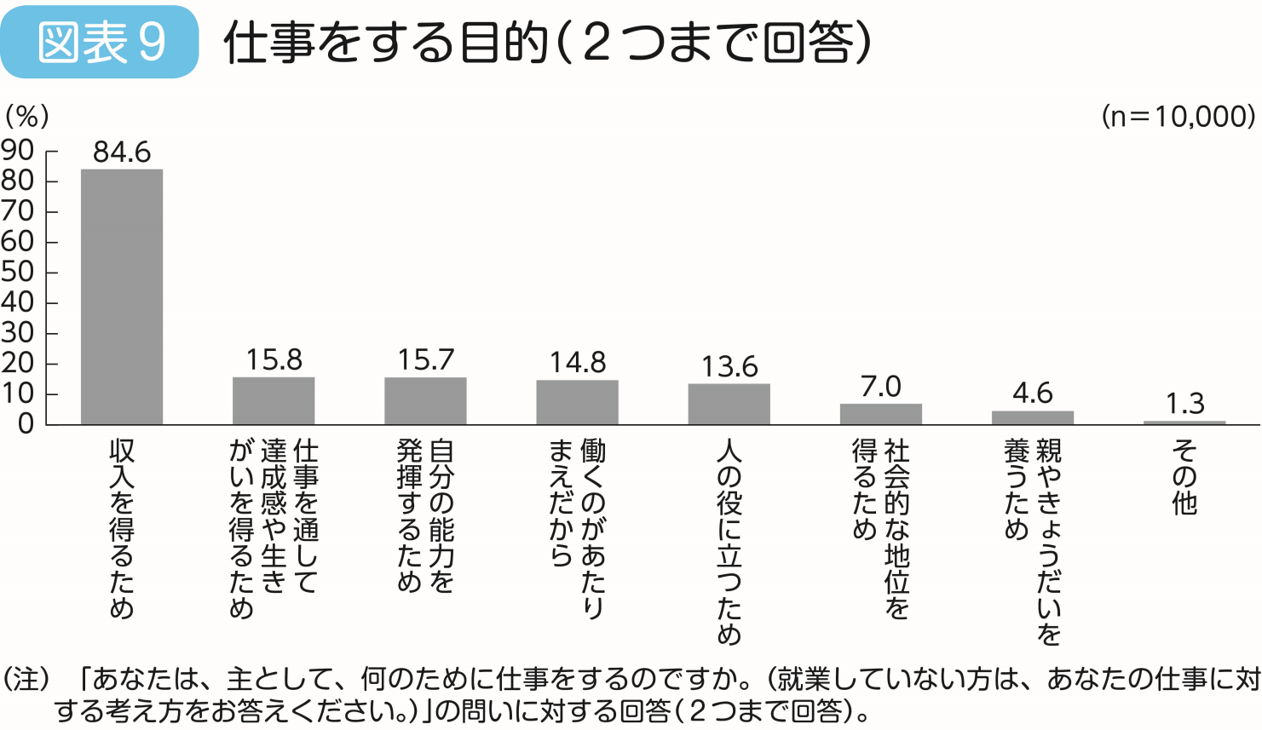
▶ PPT0-3
★★★
「なぜ働くのか」について考える
「働く」のは収入を得るため…それはそうかもしれません
しかし、それだけでしょうか？
あなただったら、どう答えますか？ 考えてみましょう
出典：内閣府『平成30年度版子供・若者白書』図表 9
https://www8.cao.go.jp/youth/whitepaper/h30honpen/pdf/b1_00toku_01.pdf

Slide 4
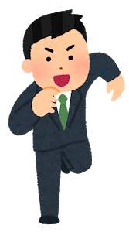
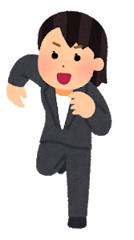
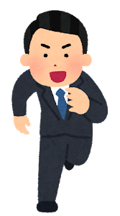
▶ PPT0-4
★★★
「なぜ働くのか」について考える
「人間はひとりでは生きていけない動物」
そんな言葉を聞いたことはありませんか？
「なぜ、こんなにも
いろいろな種類の仕事があるんだろう」
と考えたこともあるでしょう。
社会をささえる様々な「役割」
それを分け合っているのが「仕事」
「共生」「協働」
というイメージを、描いてみましょう。
すべての仕事が、どこかで結びついているのです。

Slide 5

▶ PPT0-5
★★★
「法律」について考える
逆にいえば…
様々な人と「共に生きる」関係の総体
それが「社会」です。
…とするなら
その関係をできるだけ
うまく運ぶために
何らかの「約束ごと」
が必要になってきます。
その「約束ごと」を
より広く共有するために
「書かれたもの」
それが「法律」です。
…法律について
「守らないと罰せられるもの」
「縛られるもの」
という受け身のイメージを
抱いてませんか?
私たちの民主主義社会では
法律は私たちがつくる
私たちのものです。
もう少し踏み込んで言えば
何かあった時に
私たちを守ってくれるもの
それが「法律」です。

Slide 6
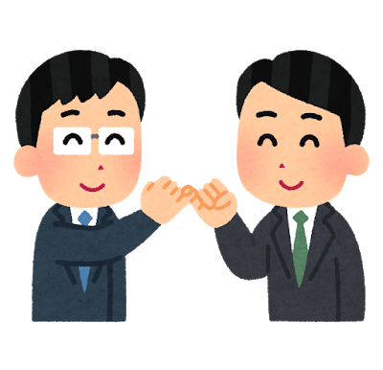
▶ PPT0-6
★★★
「働く」ための約束ごと＝「労働法」
働きがいのある人間らしい仕事（ディーセントワーク）は
私たちの大切な権利(人権)のひとつであり
また、健康に暮らしたり、幸福を追求できたり
という他のさまざまな権利とも結びついています。
働く場を提供する者とそこで働く者の関係は
対等な契約関係で結ばれています
むしろその場を提供する側には
しっかりと条件を整える強い義務が課されています。
働く権利は性別・年齢・国籍といった
個人の属性によって差ができてはいけませんし
健康状態やライフステージの変化があっても
それを理由に妨げられてはいけません。
働く人をトラブルから守ってくれる「約束ごと」
それが「労働法」なのです。

Slide 7
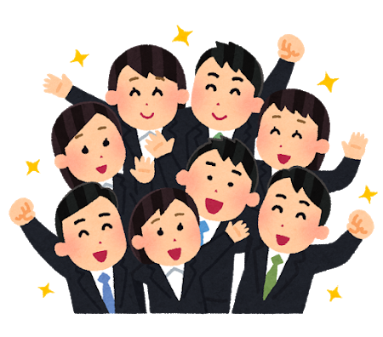
▶ PPT0-7
★★★
安心して「働く」ための知識＝「労働法」を学ぶ
「働いて、共に生きる」基本的な人権を保障する「労働法」の考え方は、いわゆる正社員として雇用された者だけでなく、アルバイトやインターンなどの場合にも適用されるものです。
大学・短大・高専・専門学校に通うみなさんにとっては、その意味では、就職活動に臨むときにはもちろん、日常生活を「安心しておくる」ためにも、学ぶべき大切な知識なのです。

